Slide 1
Научно-исследовательская работа на тему: «Арт-объекты РСО-Алании и их связь с осетинской национальной культурой»

Slide 2
Автор работы: Дзгоева Милана, ученица 3 «Б» класса ГБОУ СОШ №8 г. Беслан Руководитель, учитель начальных классов Фадеева С.С.

Slide 3
Весь мир – мой храм, любовь – моя святыня, Вселенная – отечество мое...

Slide 5
«Мой край – моя святыня»

Slide 6
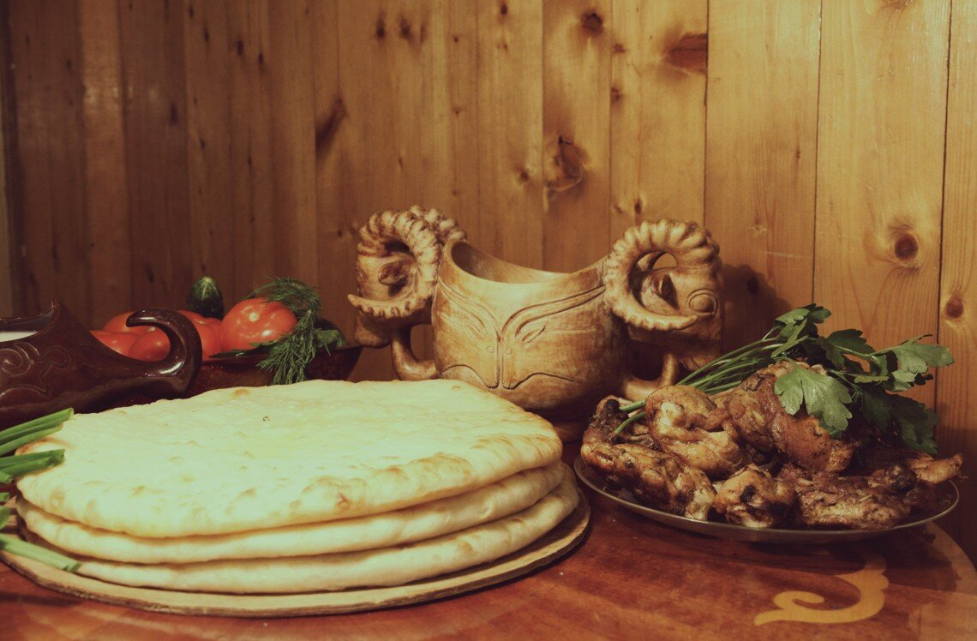
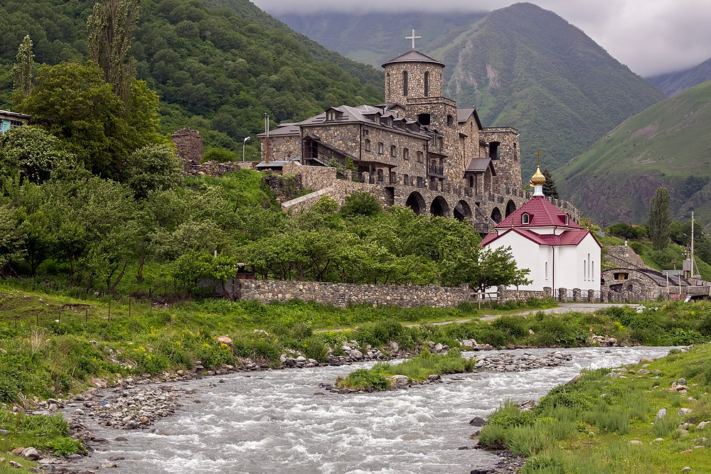

Slide 7
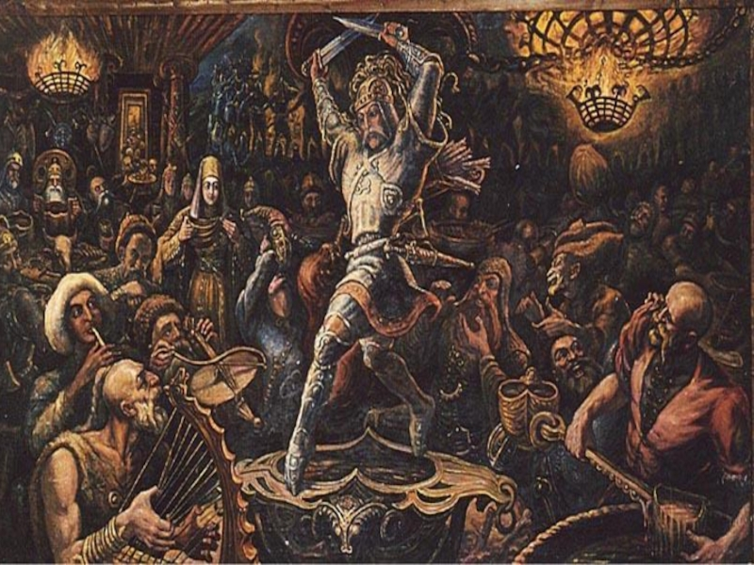

Slide 8
Опрос среди учащихся нашей школы по следующим вопросам:
– Как вы понимаете новое слово арт- объект?
–Какие арт- объекты нашей республики вам известны?

Slide 9
Цель исследования связана с рассмотрением значения слова арт-объект, познакомиться с самими арт-объектами и так расширить знания о культуре Осетии.

Slide 10
Задачи исследования:
Понять значение слова «арт-объект».
Изучить арт-объекты Осетии.
Узнать, как они связаны с осетинской культурой.

Slide 11
Актуальность темы исследования:
1.Прививает любовь к малой Родине.
2. Вызывает интерес к ее культуре.
3. Формирует интерес к ее настоящему и прошлому.
4.Способствует патриотическому воспитанию учащихся.

Slide 12
Актуальность исследования. 2023 год объявлен в нашей республике годом Нартиады.

Slide 13
Арт-объе́кт —это неповторимый (уникальный) предмет искусства неразрывно соединен с окружающей его природной средой, подчеркивает и дополняет ее, служит рекламой. Его предназначение – удивить всех своей необычностью.

Slide 14
За последние несколько лет в самых живописных уголках нашего края появились 10 арт-объектов, выполненных с большой любовью к осетинской земле и осетинскому народу. Каждый из них связан с историей и культурой республики.

Slide 15
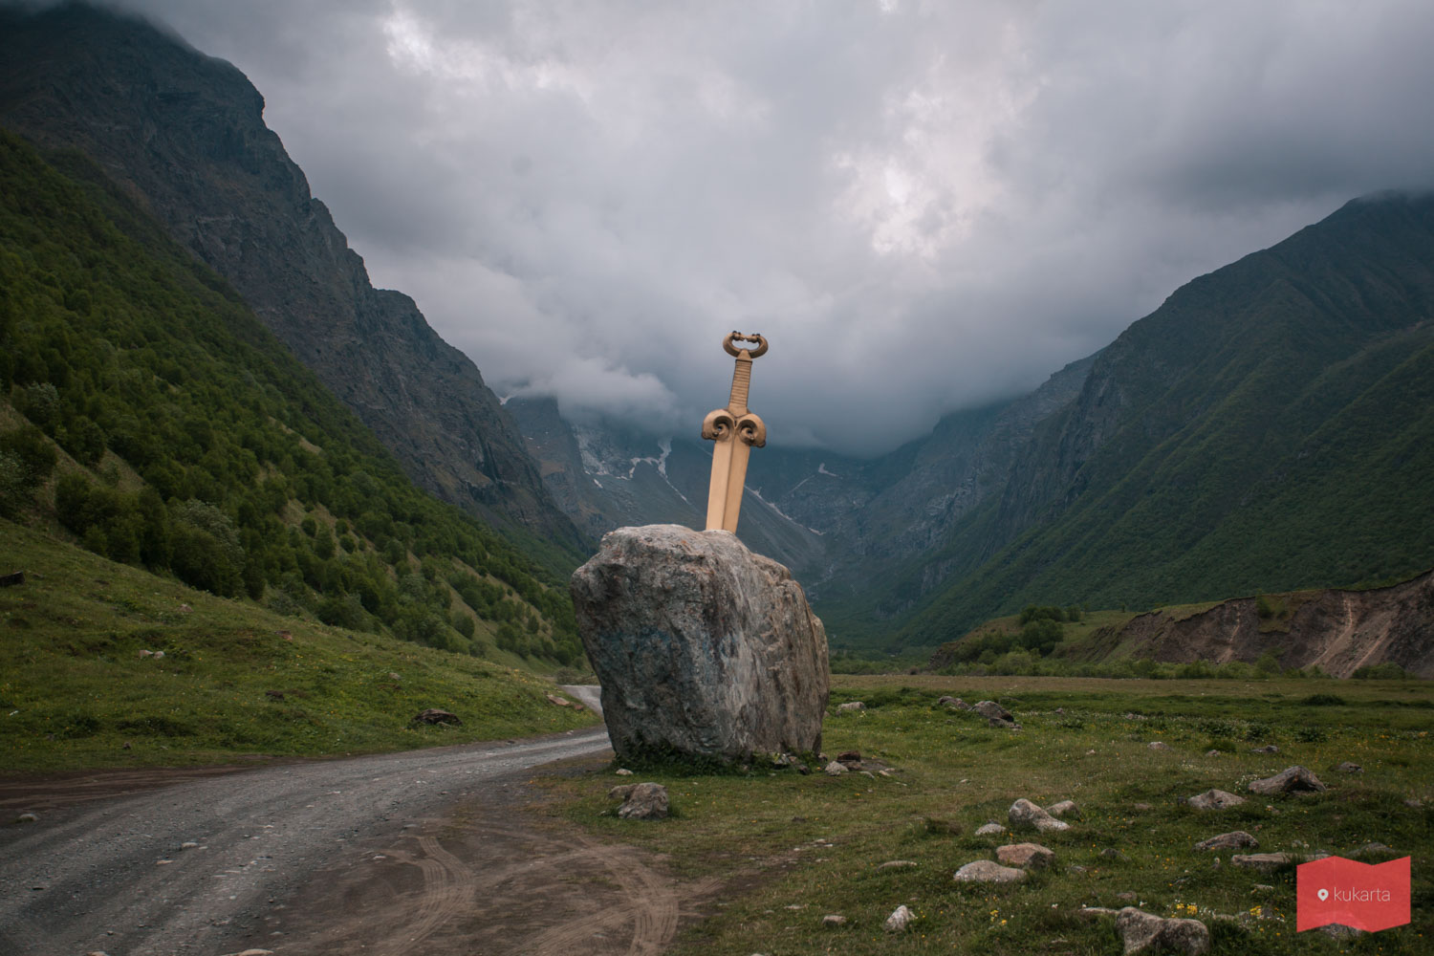
«Меч в камне» Мидаграбинские водопады (Гизельдонское ущелье)

Slide 16
Стрелы нарта Сослана в Мацуте

Slide 17
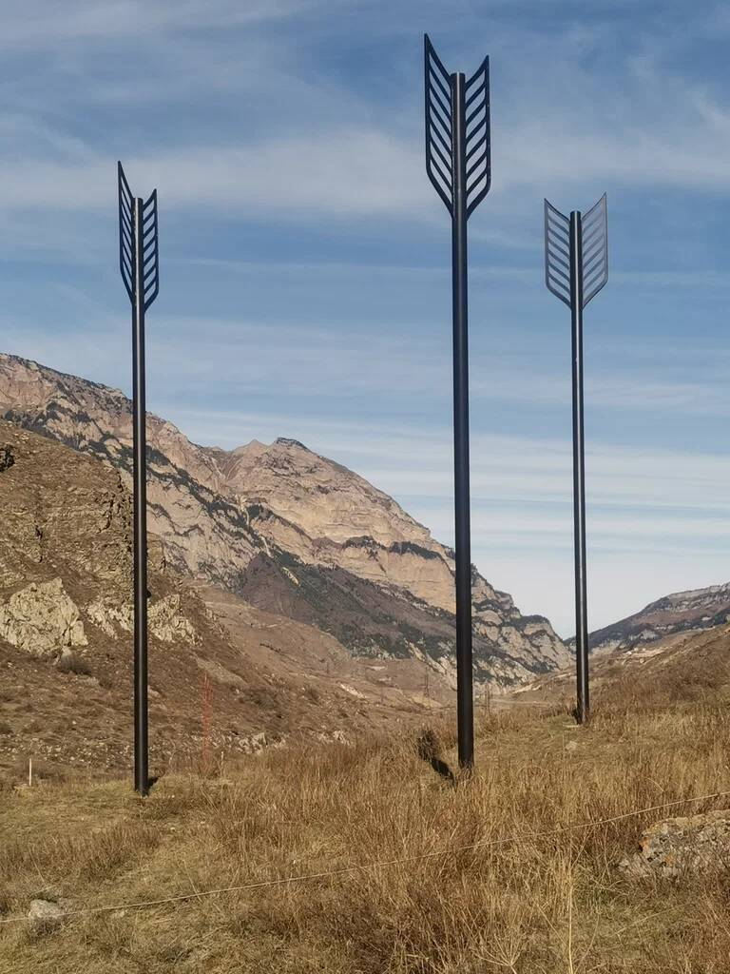

Slide 18
Склеповое захоронение Сослана в Мацуте (Дигорское ущелье)

Slide 19
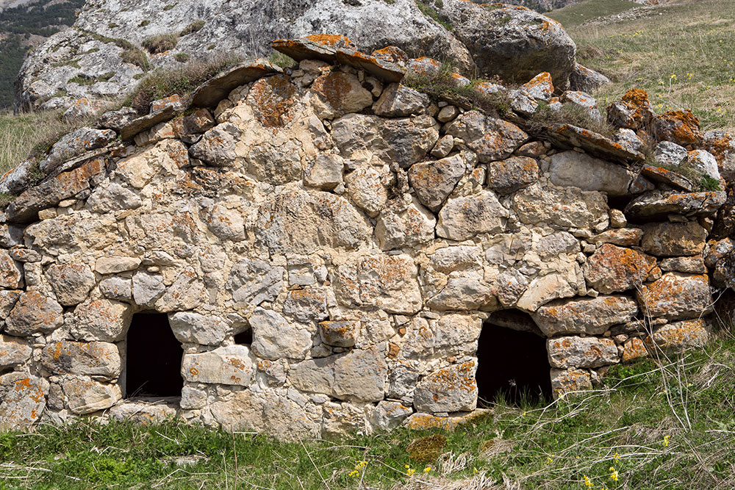

Slide 20
Зеркальный барс в Куртатинском ущелье

Slide 21
Хъисын фæндыр в Галиате (Дигорское ущелье)

Slide 22
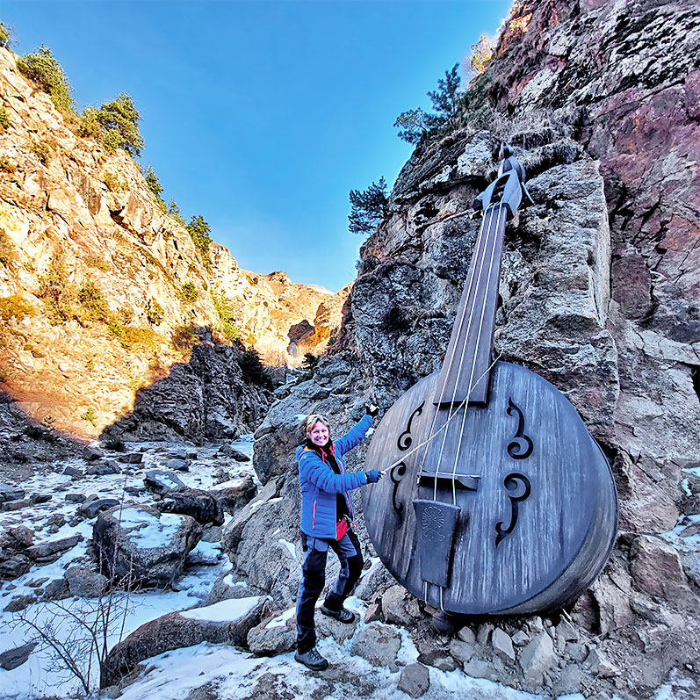

Slide 23
Стилизованная скамейка в виде рога возле каньона Ахсинта (Дигорское ущелье)

Slide 24
Рог изобилия в Буроне (Алагирское ущелье)

Slide 25
Коста Хетагуров в районе водохранилища Зарамагской ГЭС

Slide 26
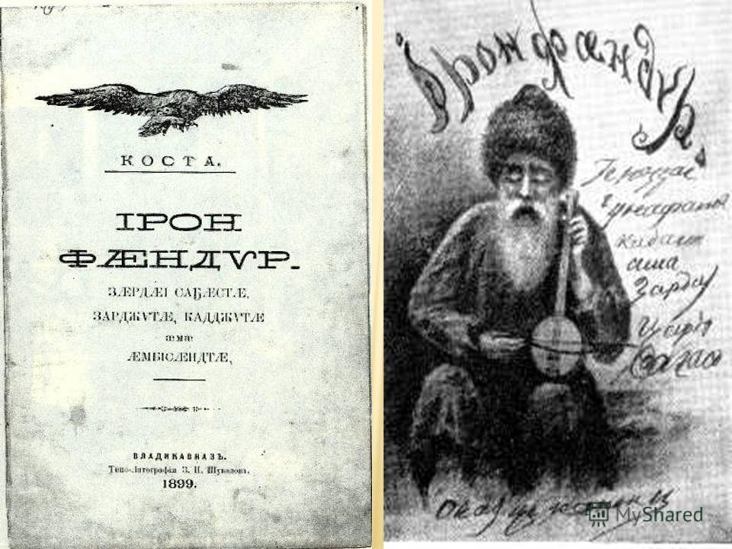

Slide 27
Буква осетинского алфавита Æ из металла и дерева расположилась между Фиагдоном и Даргавсом

Slide 28
Колесо Балсага (Даргавс, «Город мертвых»)

Slide 29
Скульптура «Танец с кинжалами» установлена в Верхнем Згиде (Алагирский район)

Slide 30
Донбеттыр (Куртатинское ущелье)

Slide 31
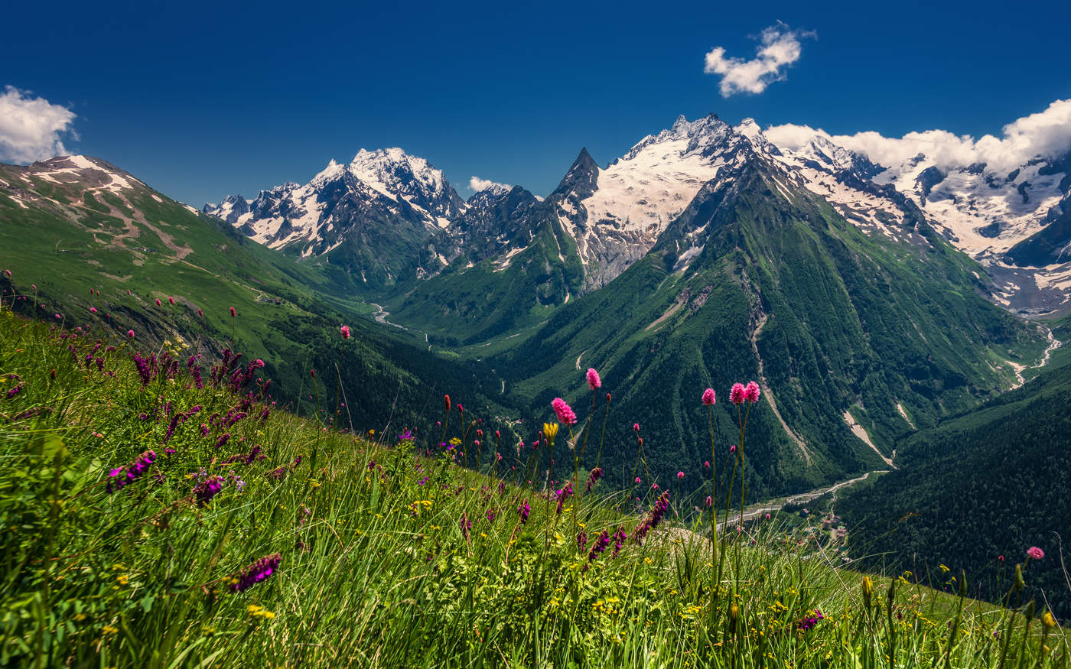
Я люблю Осетию!

Slide 32
СПАСИБО ЗА ВНИМАНИЕ!

